Slide 1

Администрирование Apache Spark

Slide 2
Примеры
Модуль 7
Преподаватель: БАСОВ ЮРИЙ

Slide 3

Вопросы?

Slide 4

Output режимы без агреграции

Slide 5
Output режимы без агреграции

Slide 6
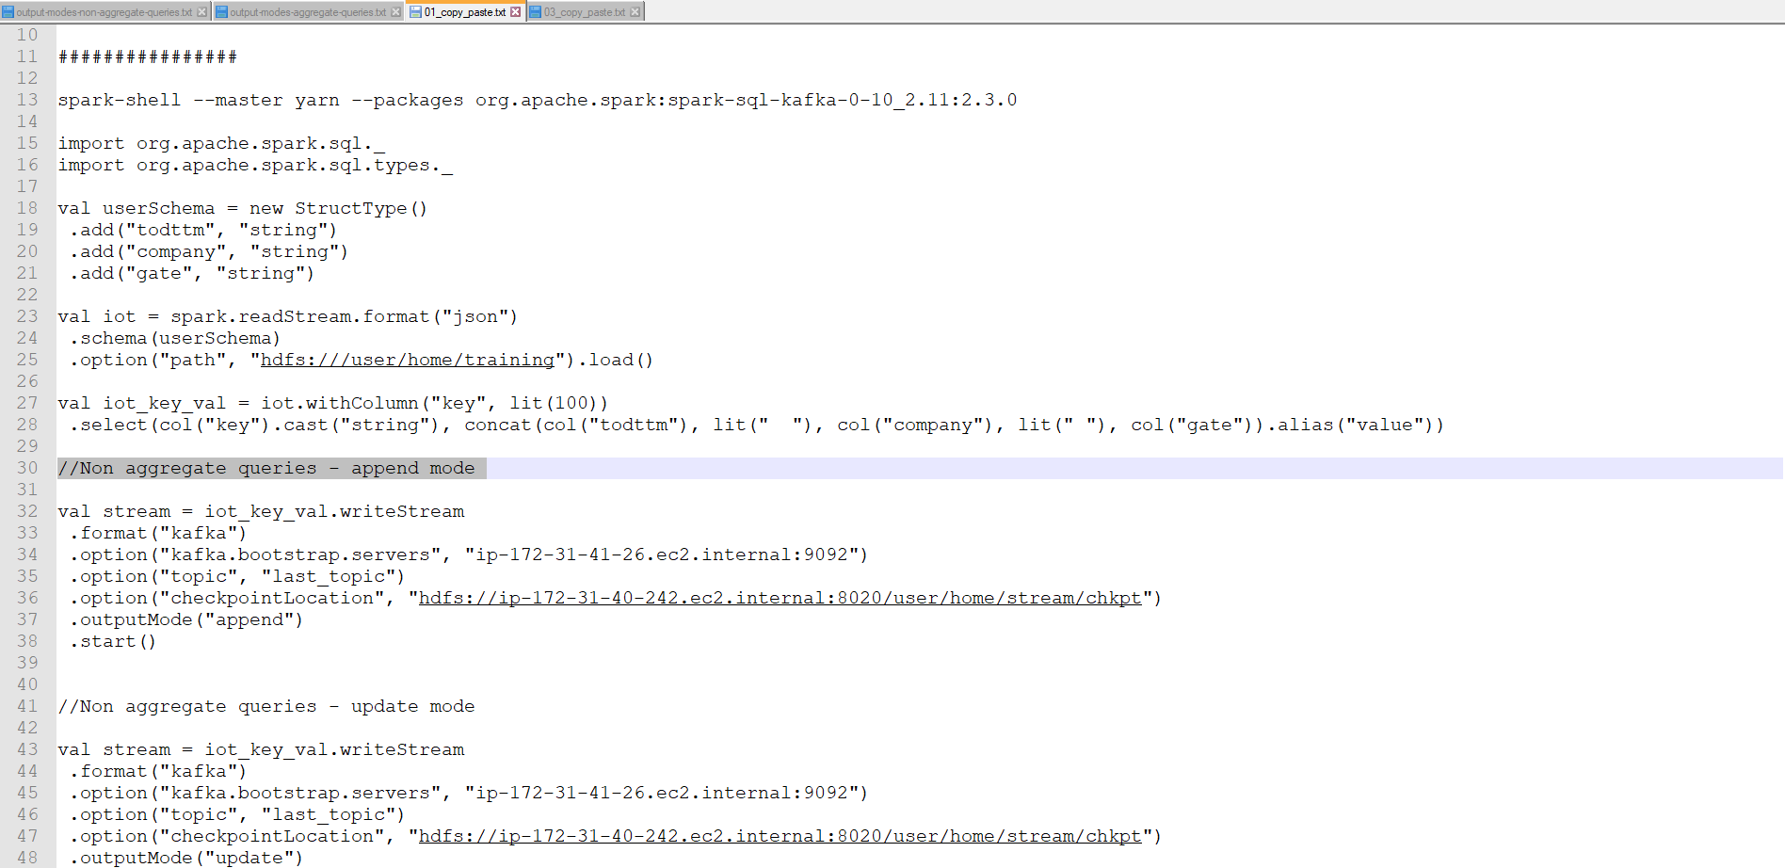
Output режимы без агреграции

Slide 7
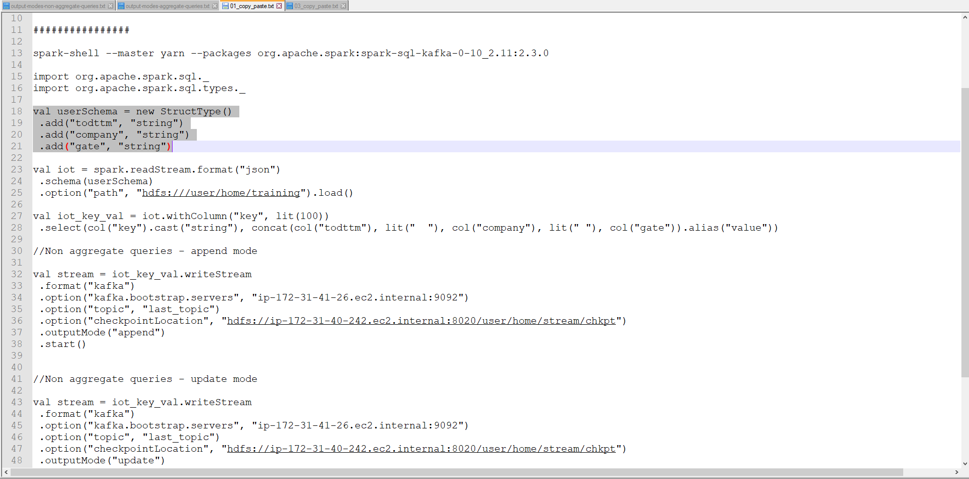
Output режимы без агреграции

Slide 8
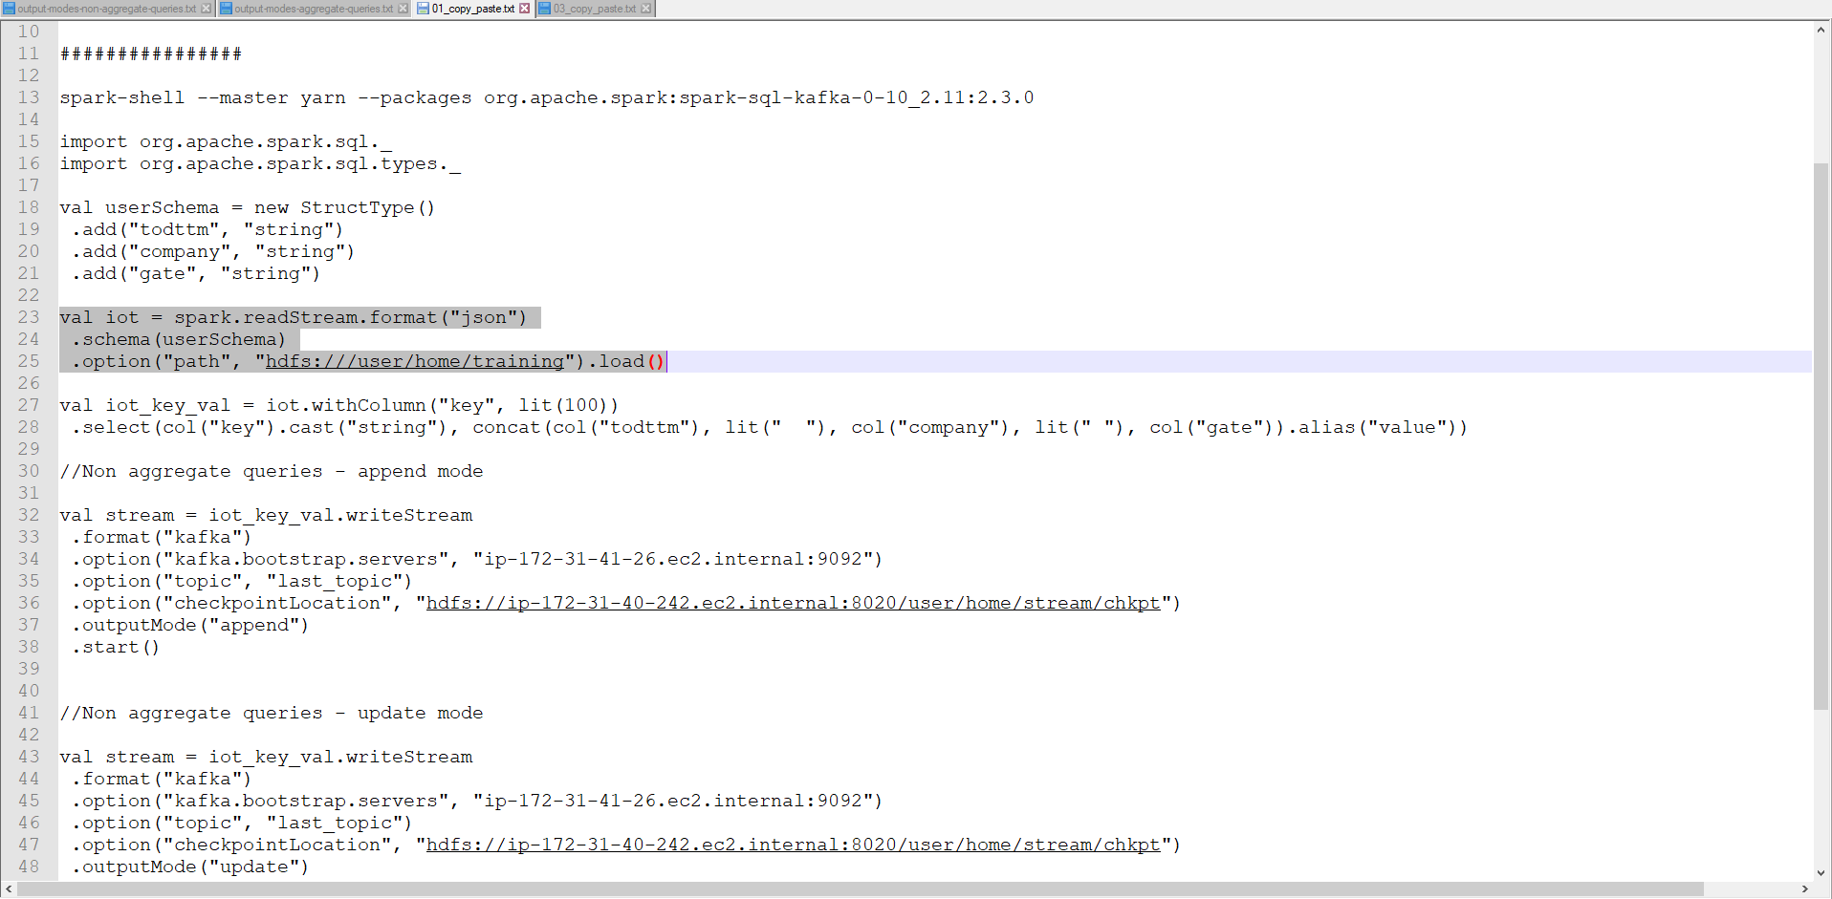
Output режимы без агреграции

Slide 9
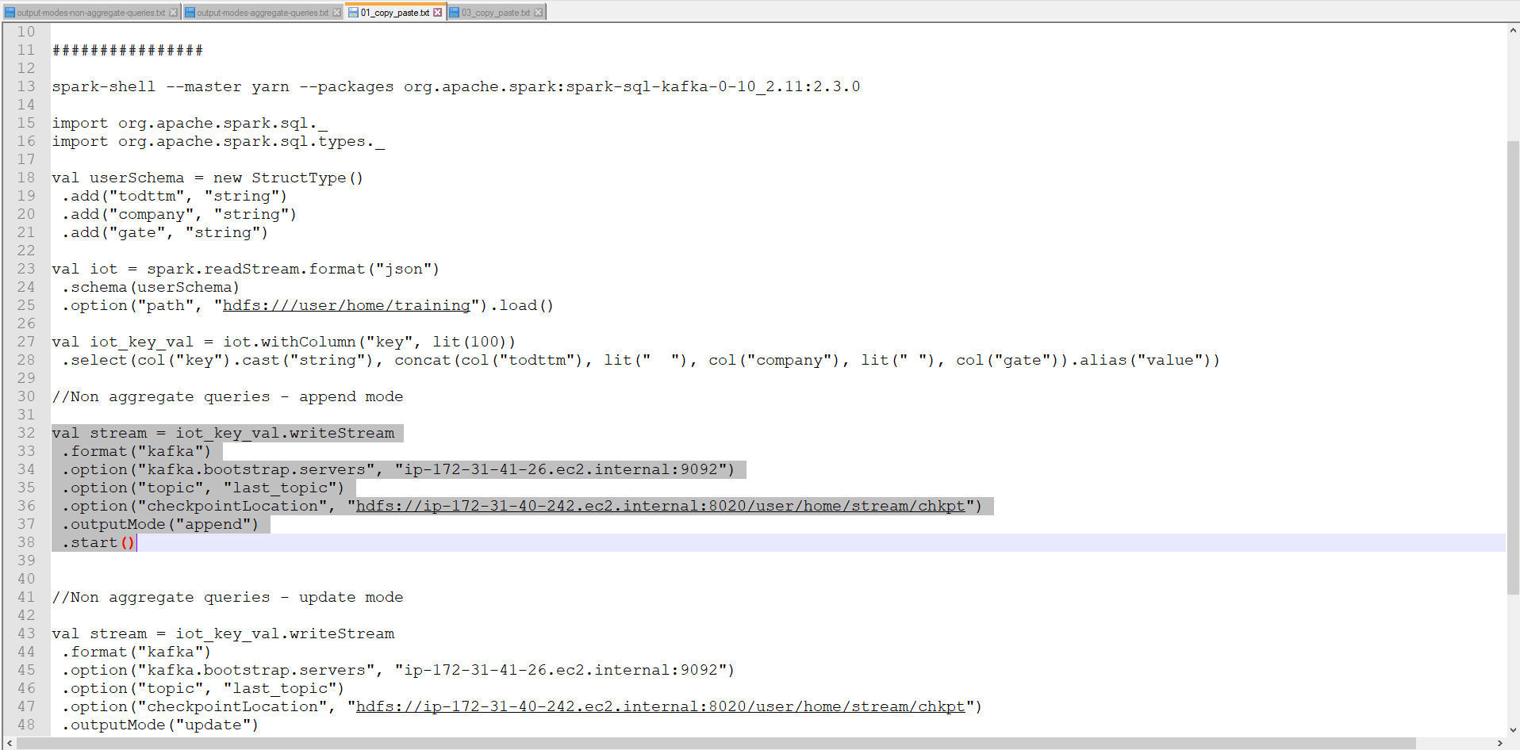
Output режимы без агреграции

Slide 10
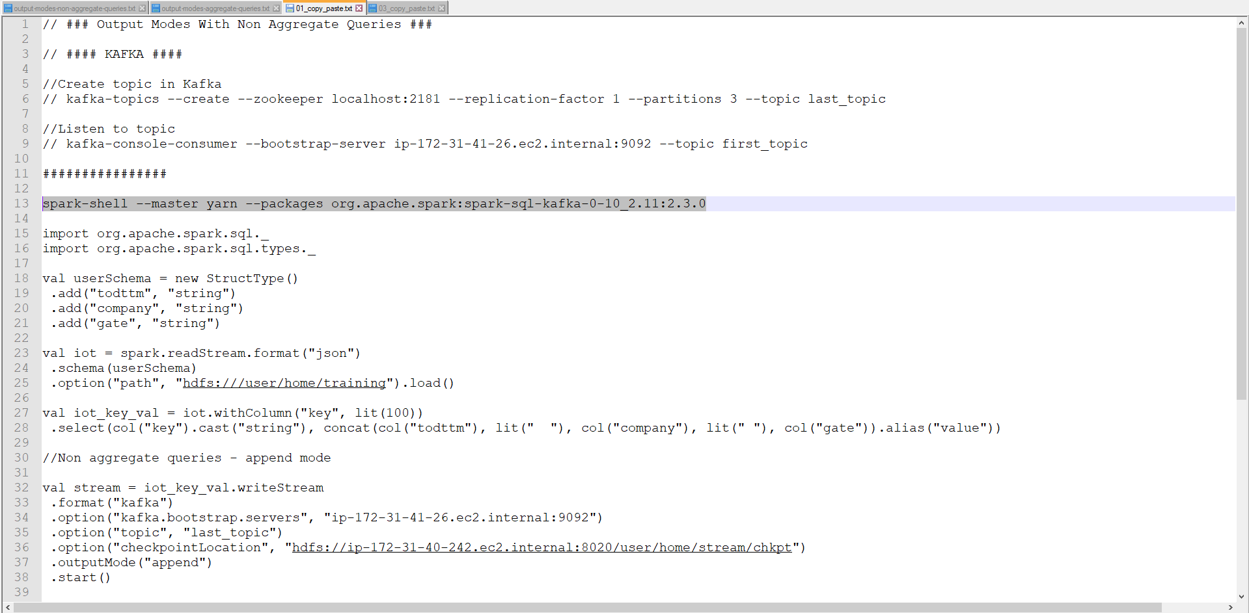
Output режимы без агреграции

Slide 11

Output режимы без агреграции

Slide 12
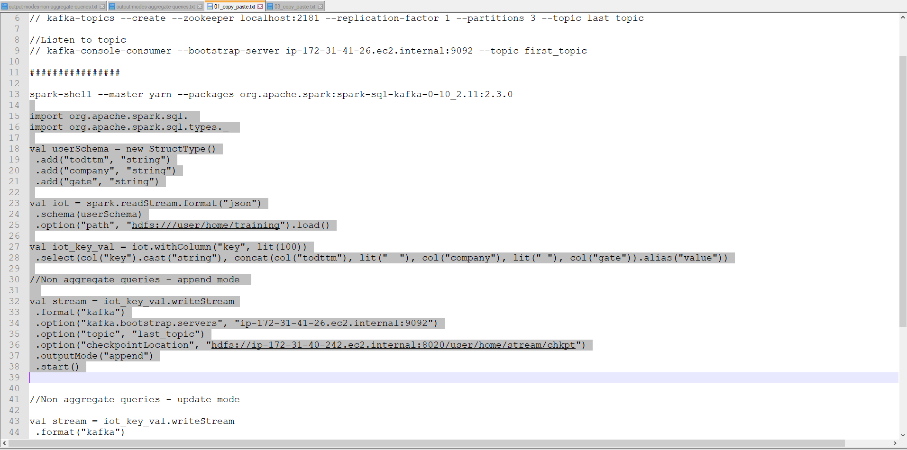
Output режимы без агреграции

Slide 13
Output режимы без агреграции

Slide 14
Output режимы без агреграции

Slide 15

Output режимы без агреграции

Slide 16
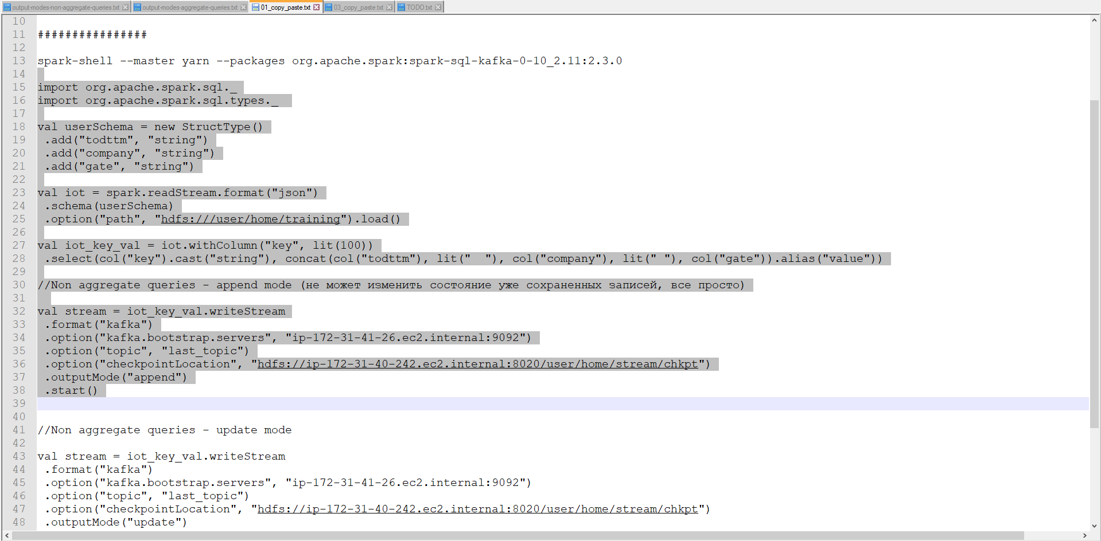
Output режимы без агреграции

Slide 17
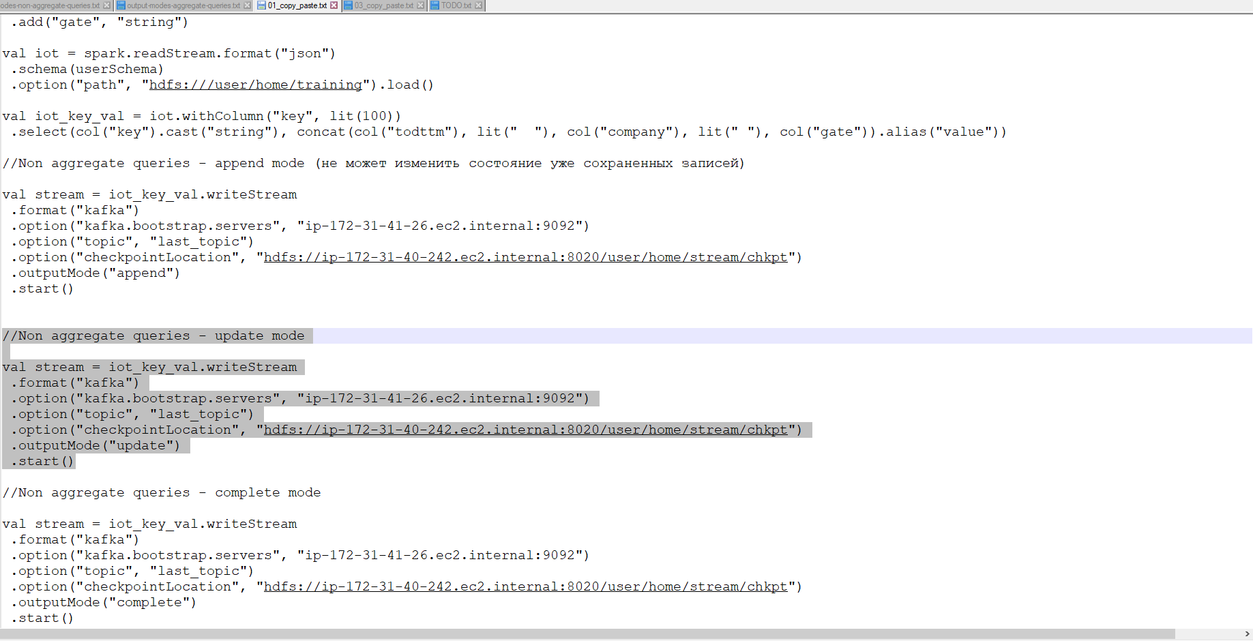
Output режимы без агреграции

Slide 18
Output режимы без агреграции

Slide 19
Output режимы без агреграции

Slide 20
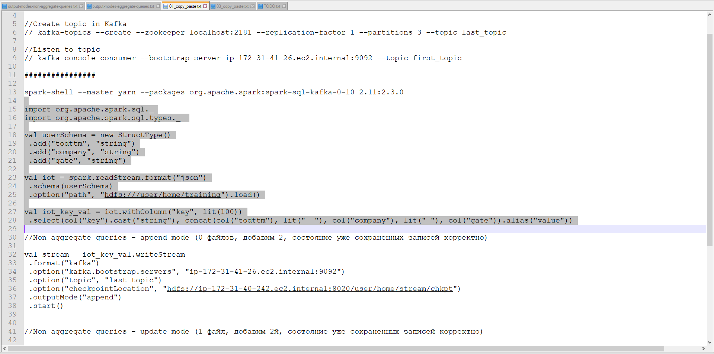
Output режимы без агреграции

Slide 21
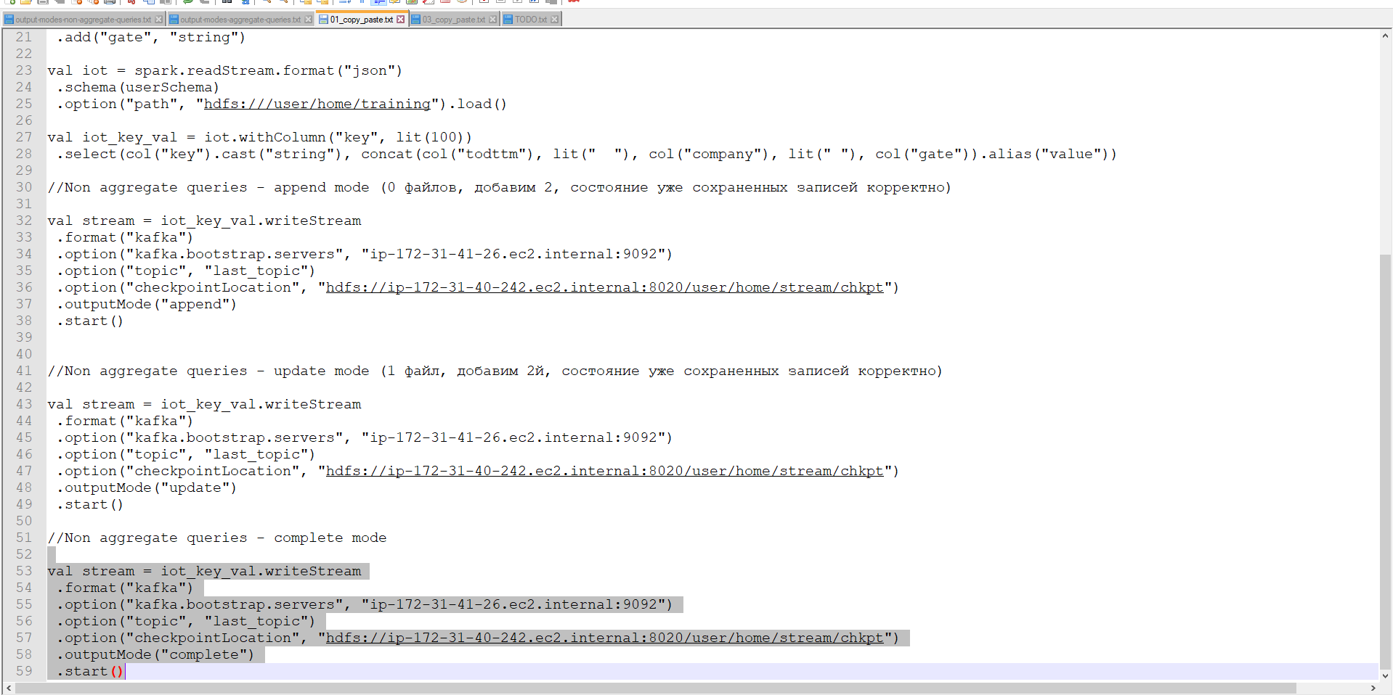
Output режимы без агреграции

